Slide 1



Slide 2


JGNORDIC SILVERLINE
Emhætter siden 1994
Nu emhætter, ovne og kogeplader i sortiment og selvfølgelig SVS systemer
Export til 70 lande
Salg til detail og erhverv
Markedsandel på 35%
Egen serviceafdeling

Slide 3





2022 SVS Vandhaner i sortiment
2021 JGNordic kogeplader i sortiment
2022 udvidelse til Finland
2021 udvidelse til Sverige
2021 tilbygning af lager
2020 Eget kontor og lager i Norge
2017 flytning til Ikast i større bygninger
2016 udvidelse til Norge
2015 Gazelle
2019 Gazelle
2020 Gazelle
2014 Gazelle
2013 Showroom åbning i det Skæve Hus i Herning
2013 Gazelle
2005 opstart Danmark

Slide 4

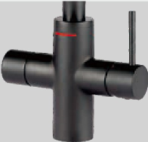
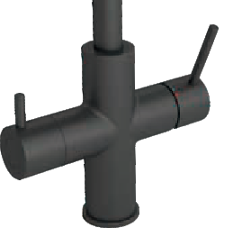
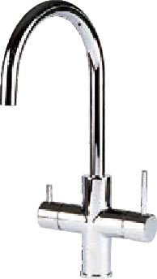
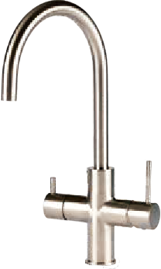
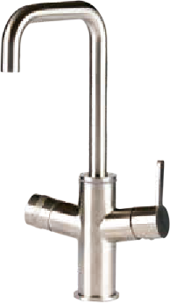
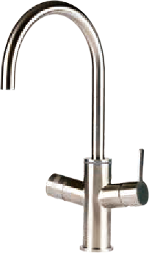
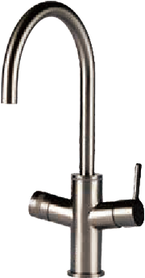

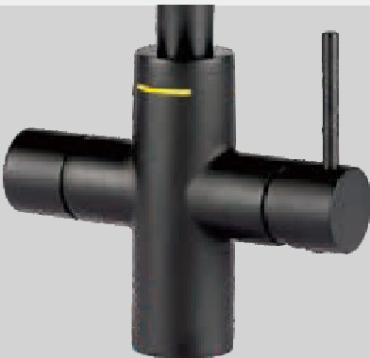
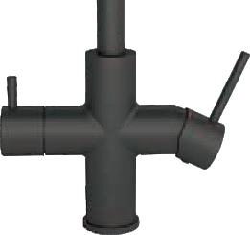
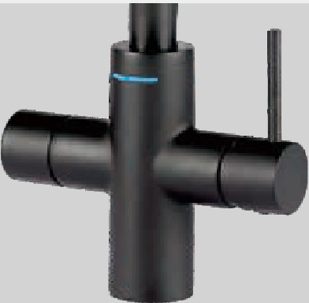
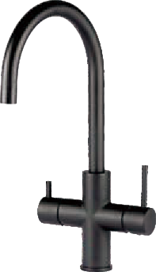
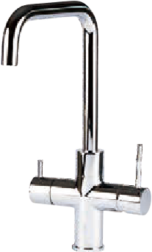
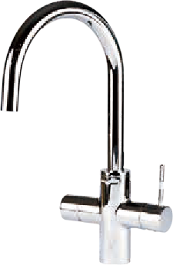
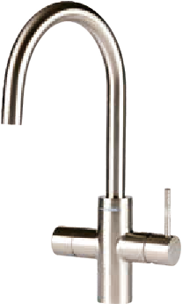
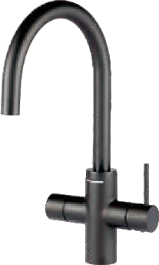
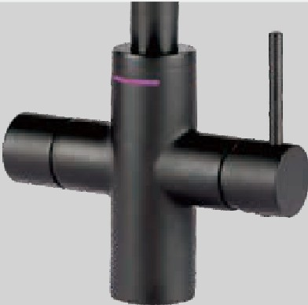
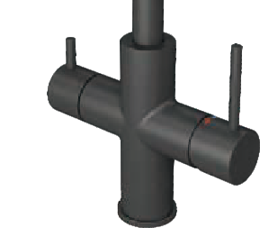

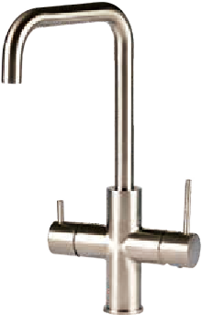
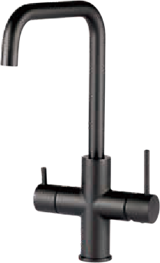
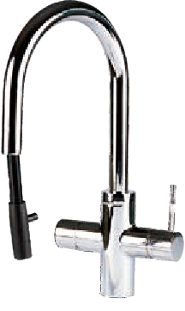
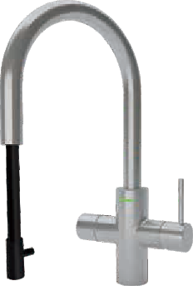
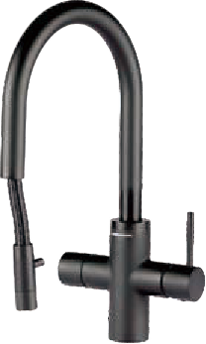
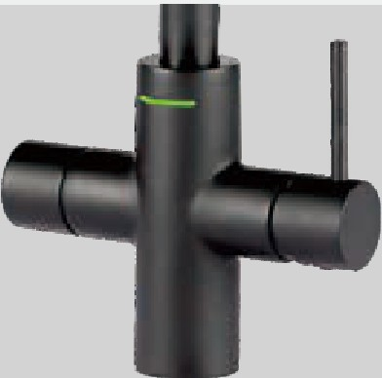

Mekaniske vandhaner Elektroniske vandhaner
100 °C
Kogende vand
Kogende vand 60-100 °C
Postevandsgreb
Filtreret vand
Isvand 3-12 °C
Varmt/koldt vand
Mix vand
Vand med brus

Slide 5
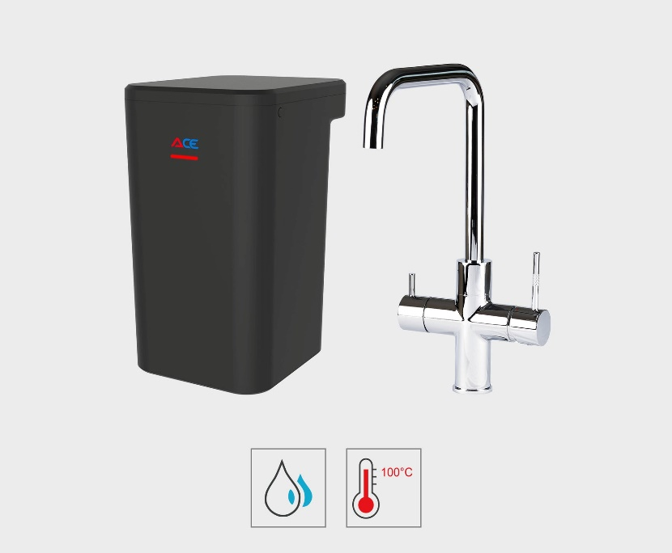
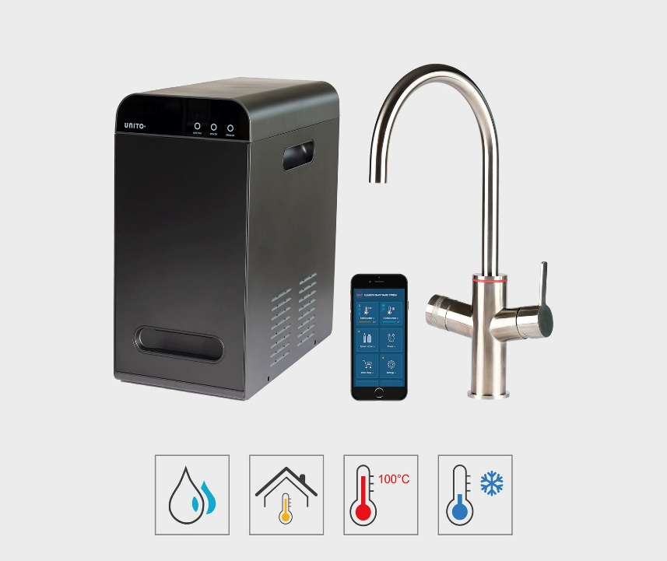
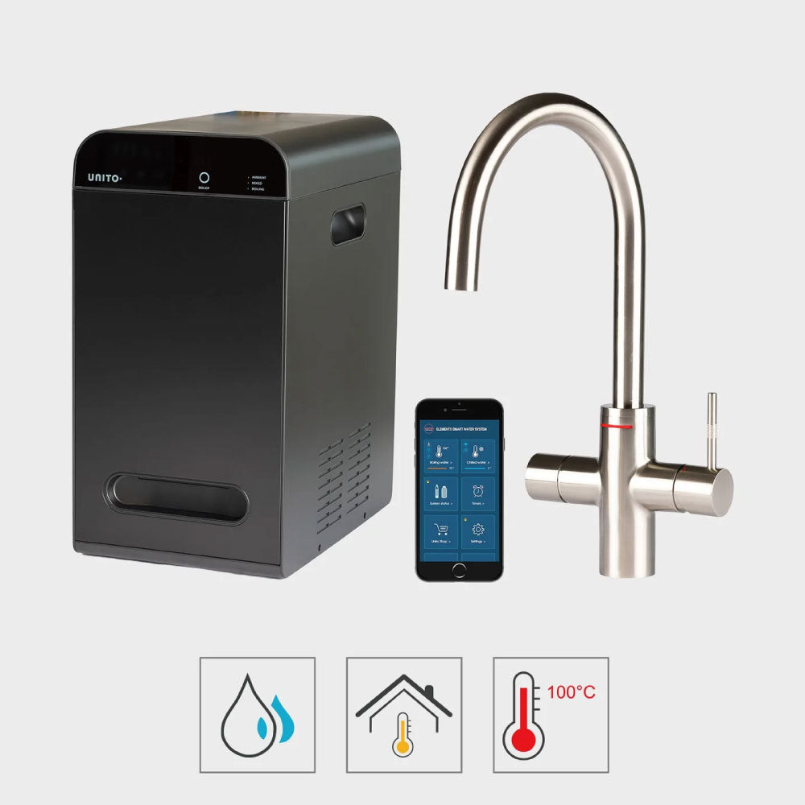
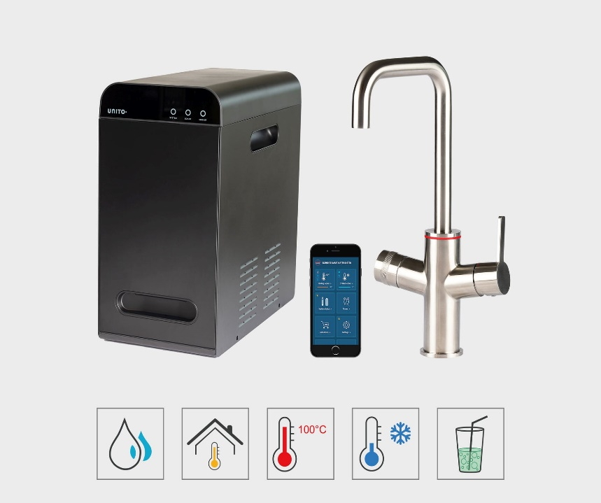
SVS Unito Classic
Kogende vand samt varmt og koldt postevand.
Tank kapacitet: 4,4 liter.
Max vandtemperatur: 100 °C.
Strømforbrug: 1550 W (Max)
Strømforbrug i standby: 0.35 W
Vægt: 4 KG.
Vandstrømningshastighed: 2.5L/min.
Tank dimensioner: 282 x 222 x 366 mm
SVS Unito Elements
Filtreret vand, isvand (3-12°C), kogende vand
(60-100°C) samt koldt og varmt vand.
Tank kapacitet: 4 ltr. 2 L Isvand
Maks. Strømforbrug: 1650 W
Strømforbrug i standby: 2.5W
Vægt: 22,1 KG.
Vandstrømningshastighed: 2,0 l/min. ved 3 bar.
Tank dimensionier: 255x518x486,5 mm.
SVS Unito Lava
Filtreret vand, mix vand, kogende vand samt varmt og koldt postevand.
Tank kapacitet: 4,4 ltr. eller 8 ltr.
Maks. vandtemperatur: 100°C
Maks. Strømforbrug: 1550 W/2550 W
Strømforbrug i standby: 2.3 W
Vægt: 12 KG.
Vandstrømningshastighed: 2,0 l/min.
Tank Dimensionier: 255x401x486,6 mm.
SVS Unito Infinity
Filtreret vand, isvand (3-12°C), vand med brus, kogende vand (60-100°C) samt varmt og koldt postevand.
Tank kapacitet: : 850 ml. Vand med brus,
kogende vand: 4 liter. 2 liter koldt vand.
Maks. vandtemperatur: 100°C
Maks. Strømforbrug: 1650 W
Strømforbrug i standby: 2.5 W
Vægt: 27 kg.
Vandstrømningshastighed: 2 l/min.
ved 3 bar.

Slide 6
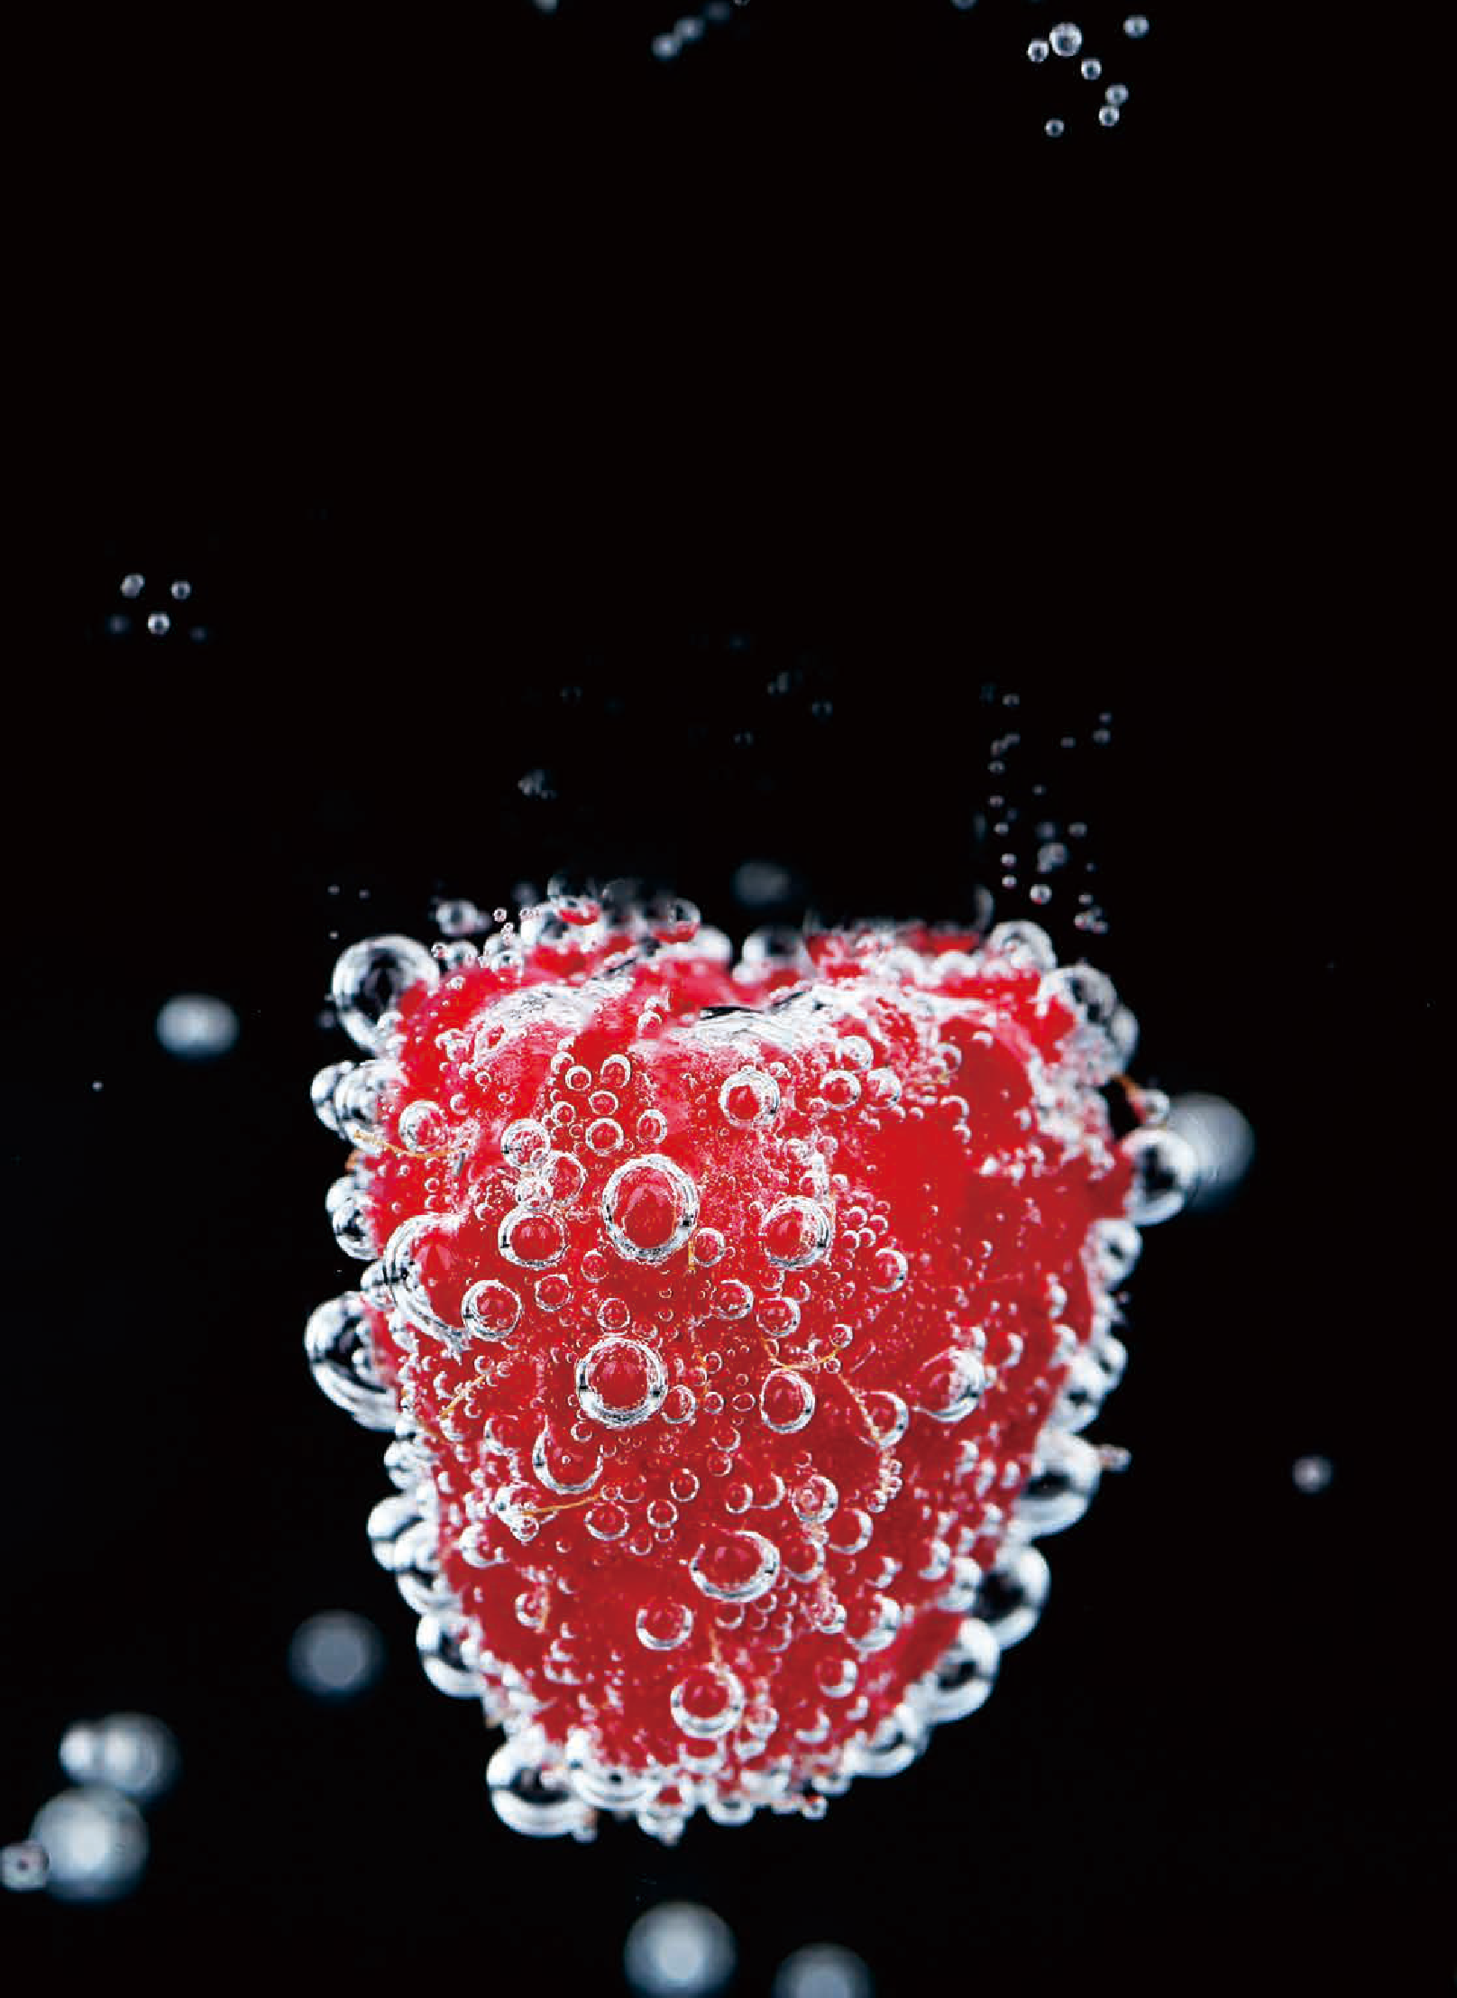

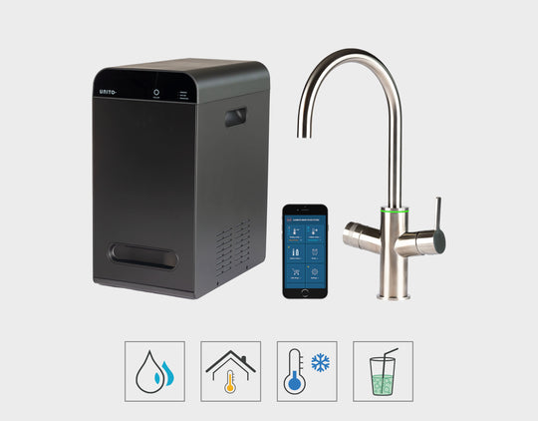
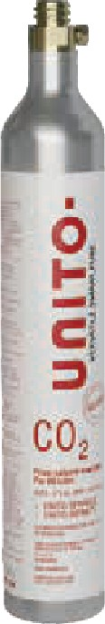
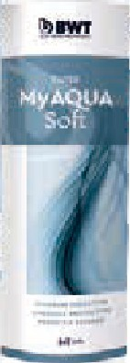
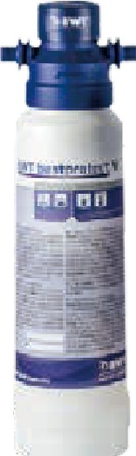
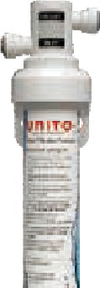
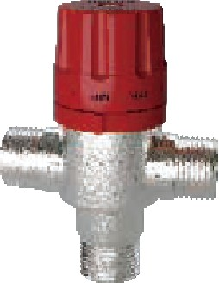
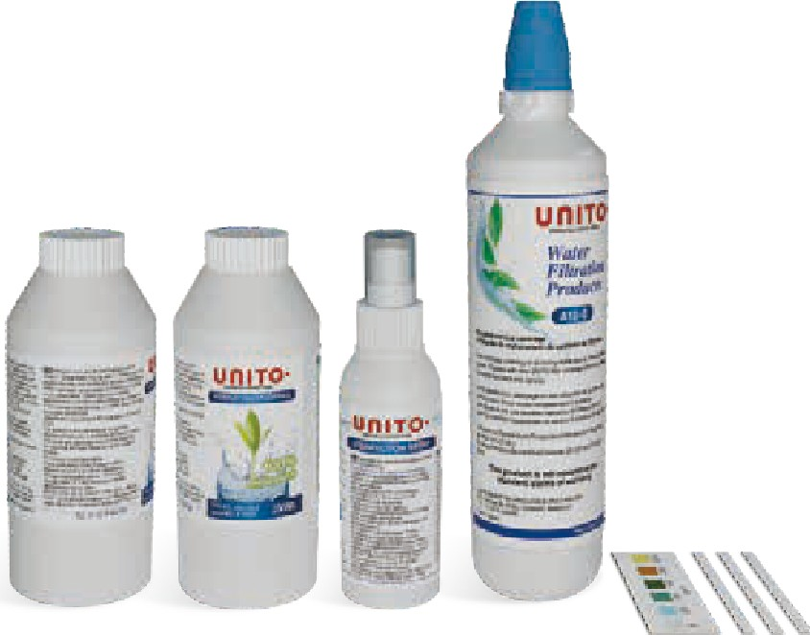
SVS Unito Sparkle
Isvand, filtreret vand, vand med brus samt koldt og
varmt vand.
Tank kapacitet: 850 ml brus & 2 liter isvand
Koldt vands temperatur: 3-12°C.
Maks. Strømforbrug: 130 W
Strømforbrug i standby: 2.5 W
Vægt: 17,3 KG.
Vandstrømningshastighed: 1,5-2,2 l/min
ved 3 bar
Tank Dimensionier: 255x421x486,6mm.
TILBEHØR
UNITO CO2-Flaske
Pakke med 4 stk.
Refill Pakke med 4 stk.
BWT
My Aqua Filter
BWT
V Filter
SVS
A1 Filter
Mixer
UNITO DESINFEKTIONSSÆT
(for modeller med brus/isvand)

Slide 7
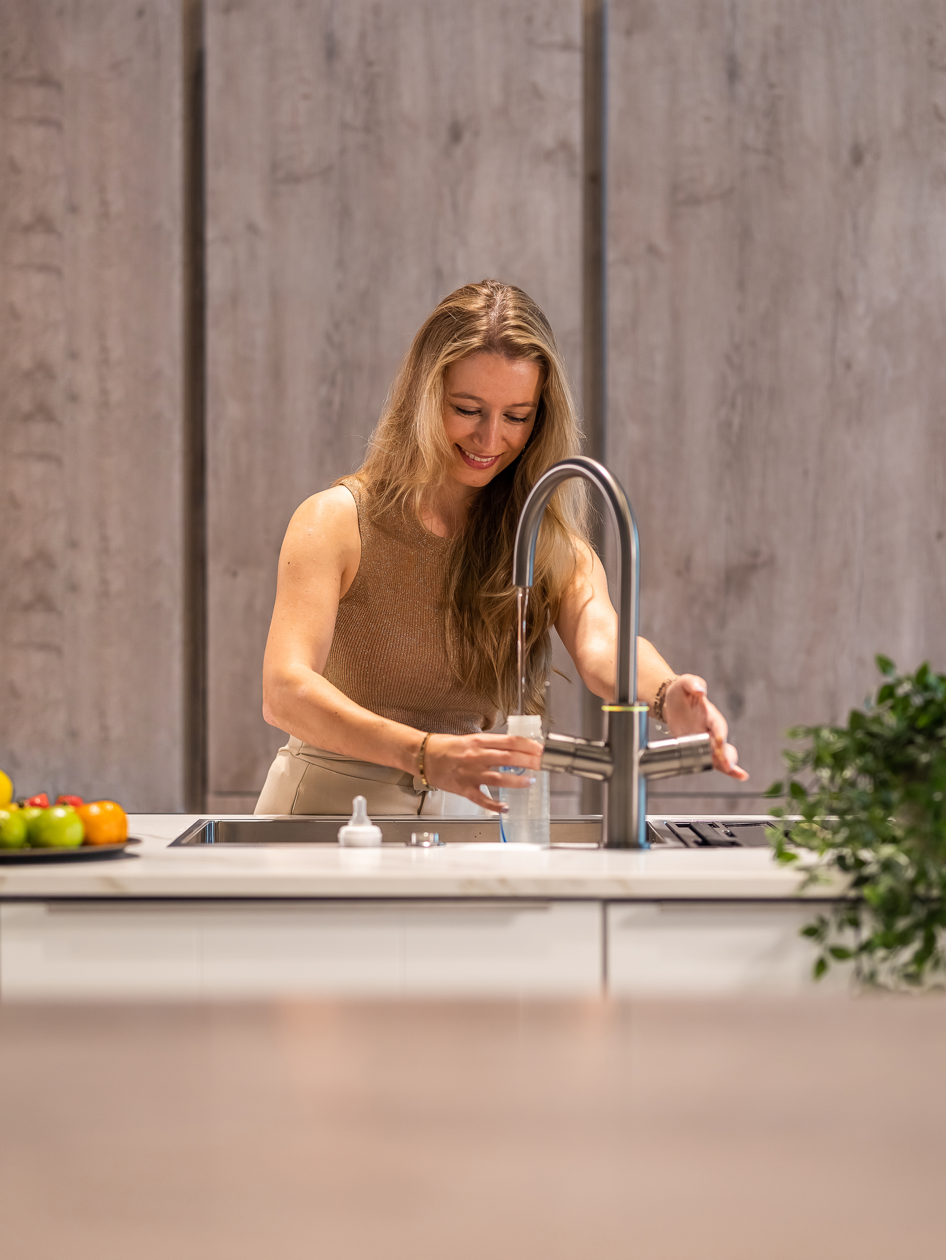
SVS Unito Vandhaner
Features & Selling Points
Alt i en boks og Plug & Play, nem opsætning
Flot finish, lækkert håndværk
Isvand , vand med brus, mix vand og kogende vand
5 forskellige systemer
4 års fuld garanti
Sælges kun til køkkenbutikker

Slide 8
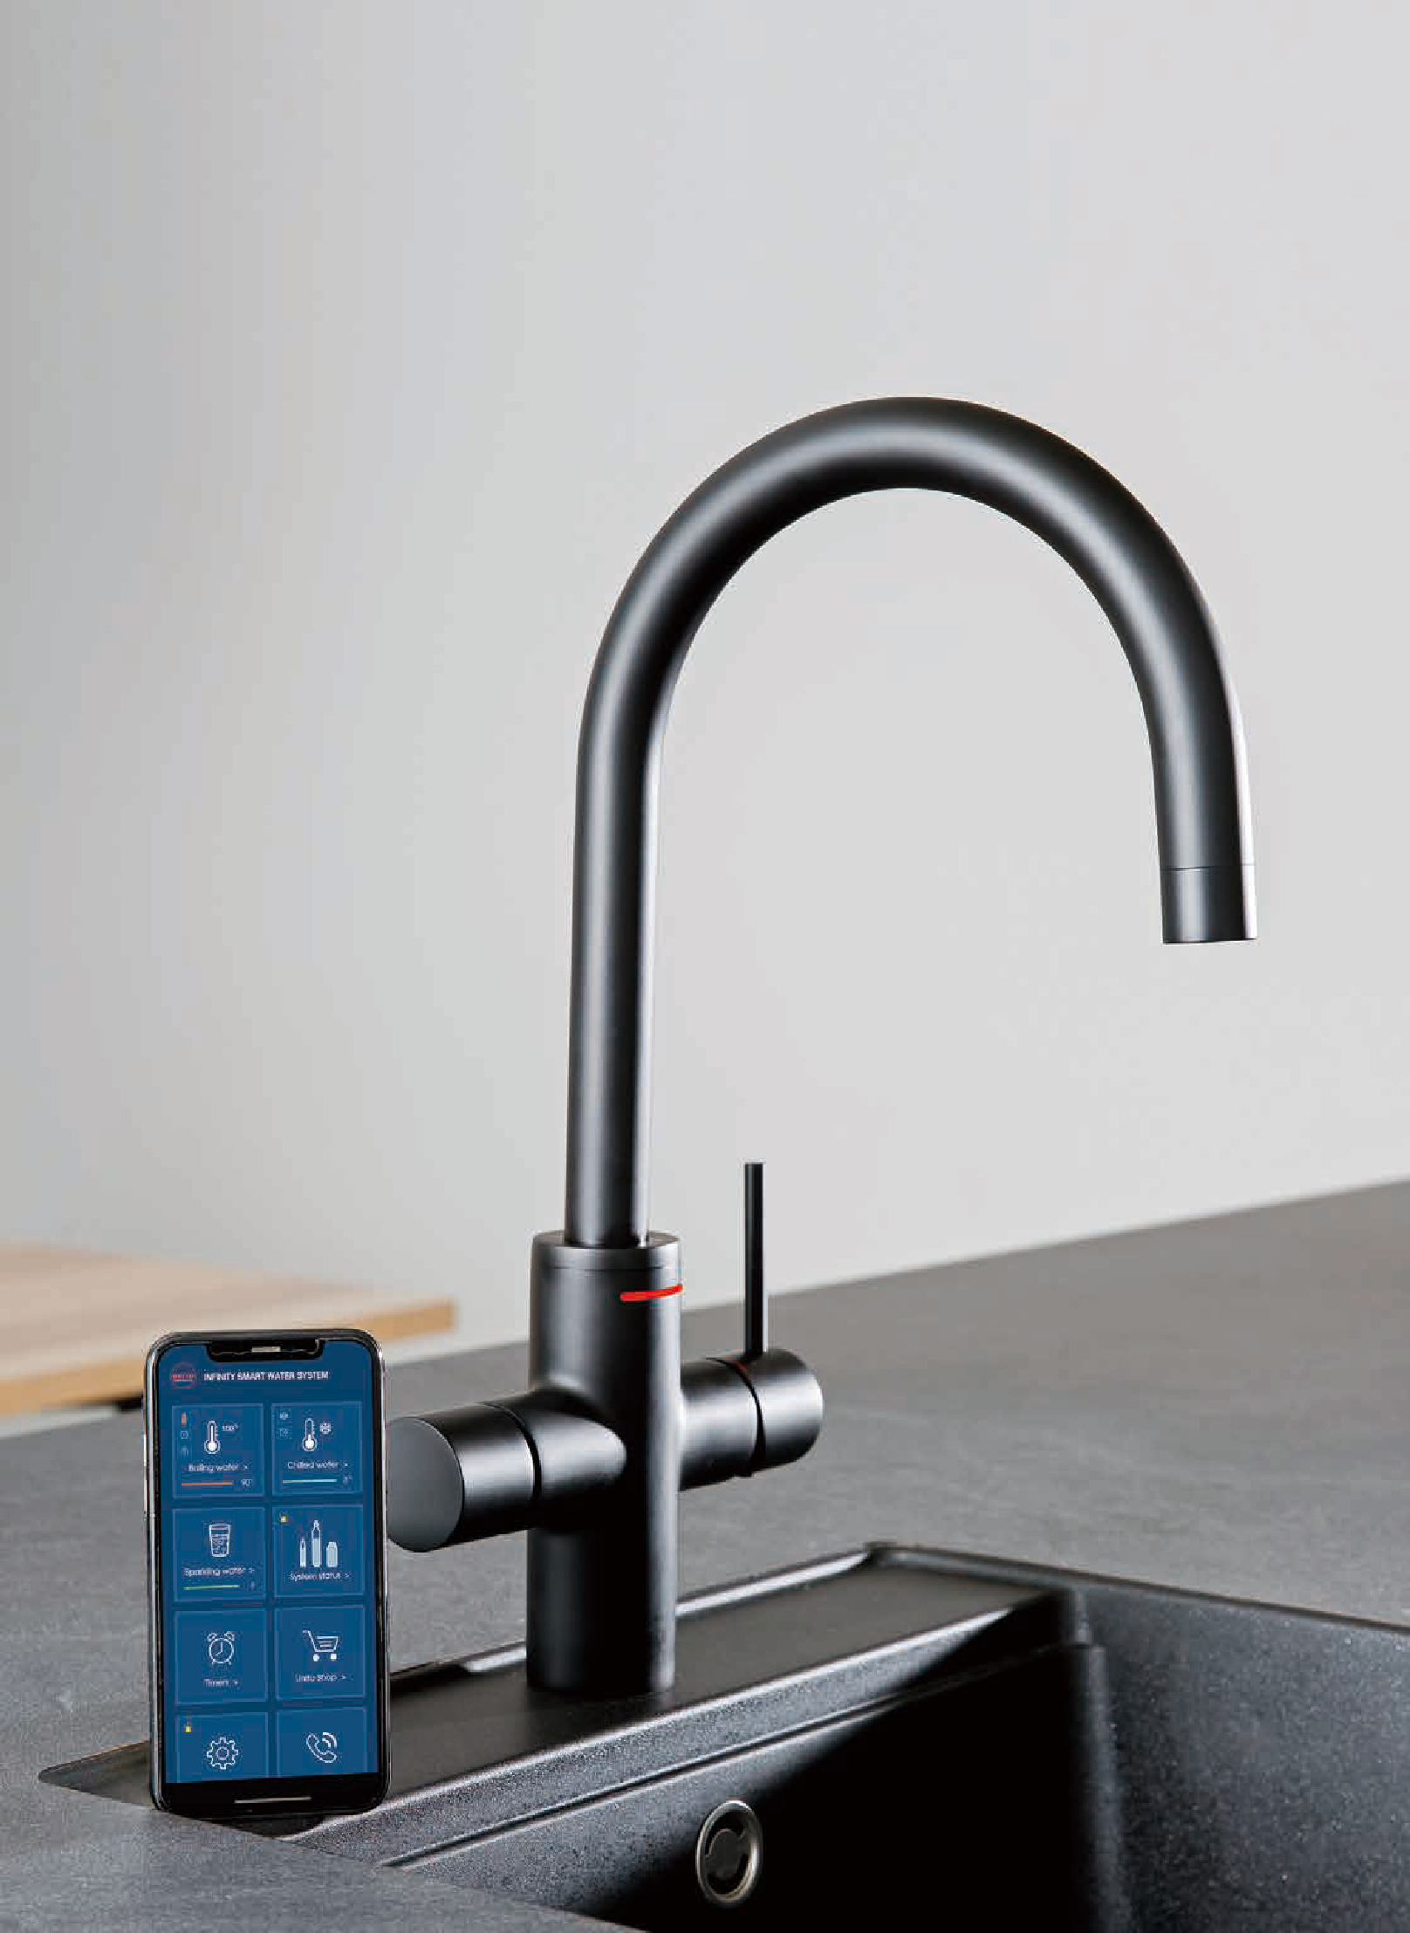
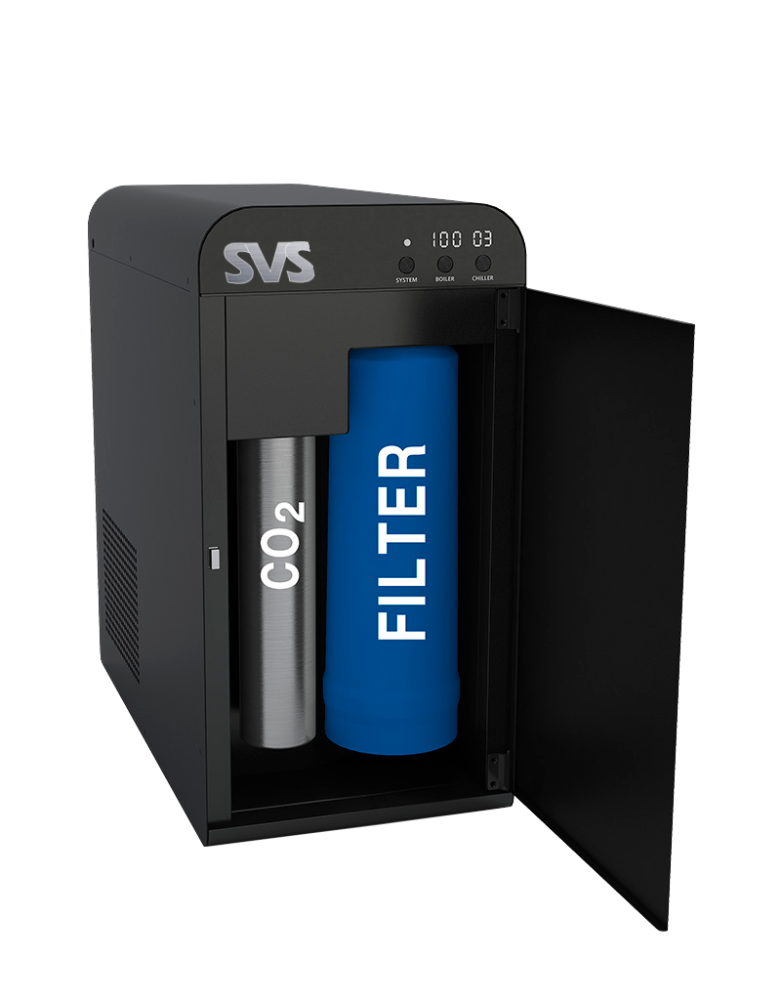
Vores topmodeller er udstyrede med et smart designet kompakt kabinet og tilhørende display, som viser specifikke grader for det kogende og afkølede vand.
Kompakt har fået en ny betydning
Testet og gennemprøvet siden 2018
Sprutter ikke
Appstyret
Stor kapacitet
Isvand kan nemt justeres fra 3-12 grader
Vand med brus kan der vælges mild, medium, meget
Kogende vand kan justeres fra 60-100 grader
Service kan bestilles via app
5 forskellige systemer
Medfølgende BWT filter
Filtreret vand i 4 modeller
”SPRUTTER” IKKE
Vores modeller er udstyret med et specielt
vanddispenseringssystem, således at der
kommer en jævn vandstråle, uanset om
det er 3⁰ C eller 100⁰ C vand du tapper.
Tilslut Unito ANYWHERE App’en for at styre den direkte fra din mobile enhed

Slide 9
Spørgsmål?
Tak for nu ☺

